Slide 1
EAP模拟器（B/S架构）
姓名： 孙晓宇
导师： 曾东彪

Slide 2
需求分析
协议原理
数据库设计
软件架构与模块结构
详细实现
测试
感想

Slide 3
1.需求分析
功能性需求
批量新增、修改、删除虚拟EAP
Controller可以通过交互协议收养虚拟EAP
可以查看EAP与Controller的交互报文
非功能性需求
有良好的拓展性
支持32/64位Windows系统
可同时运行至少500台EAP

Slide 4
需求分析
协议原理
数据库设计
软件架构与模块结构
详细实现
测试
感想

Slide 5
2.协议原理
网络通信根据《EAP交互协议概要设计》进行开发
模拟EAP的状态按照协议说明变化

Slide 6
需求分析
协议原理
数据库设计
软件架构与模块结构
详细实现
测试
感想

Slide 7
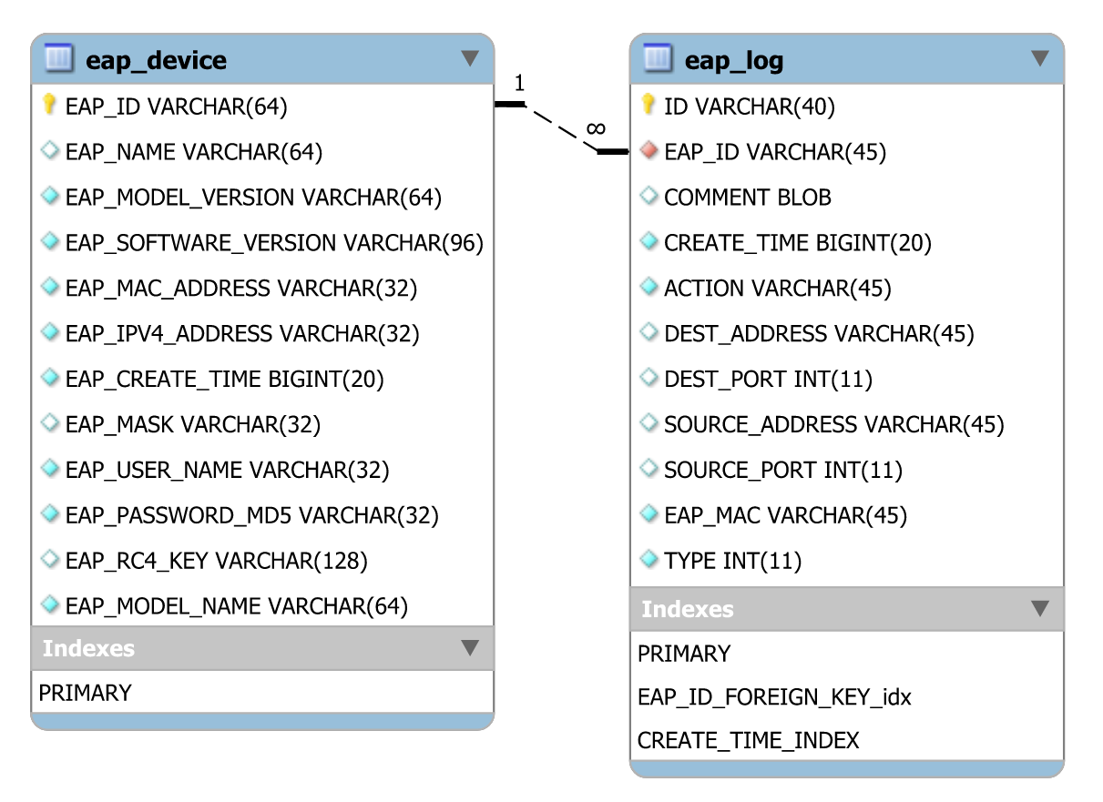
3.数据库设计
eap_device表：EAP的基本信息
eap_log表：EAP与Controller交互时的报文记录

Slide 8
需求分析
协议原理
数据库设计
软件架构与模块结构
详细实现
测试
感想

Slide 9
4.1 软件架构
B/S架构
服务器使用Tomcat，基于Spring MVC框架
数据库使用MySQL，Hibernate做实体映射

Slide 10
4.2 模块结构
用户交互界面
控制器
服务
数据库访问
网络处理
Notes:
模块之间的关系
用户交互界面通过浏览器发送请求到服务端
服务端将

Slide 11
需求分析
协议原理
数据库设计
软件架构与模块结构
详细实现
测试
感想

Slide 12
5. 详细实现
用户交互界面
控制器
EAP管理
网络处理
问题与解决方案

Slide 13
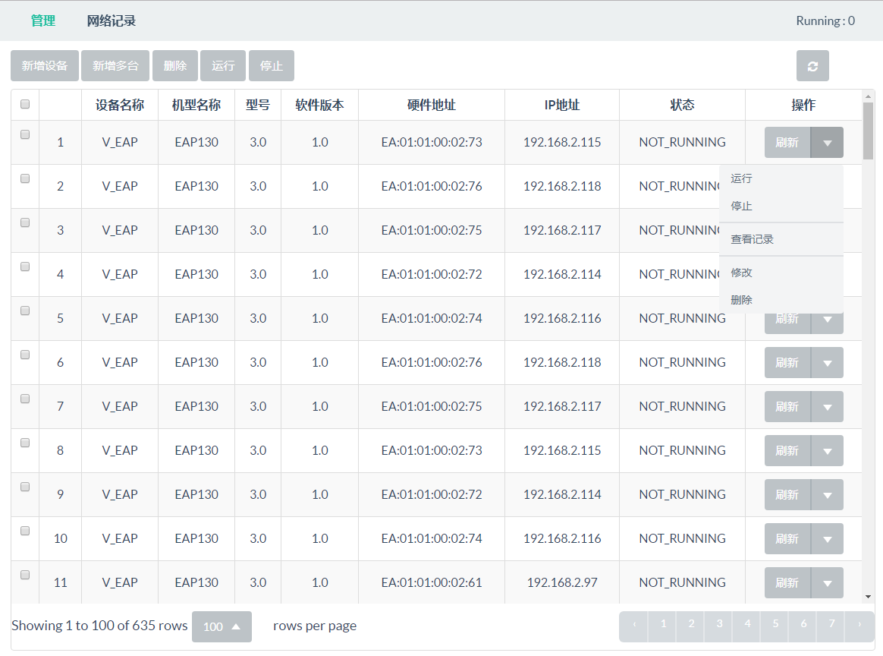
5.1 用户交互界面
Notes:
一组HTML页面
通过表格展示数据
提供操作栏进行交互
使用AJAX发送请求
一组基于Spring MVC的Controller类
调用服务处理请求
输出JSON字符串作为回复。

Slide 14
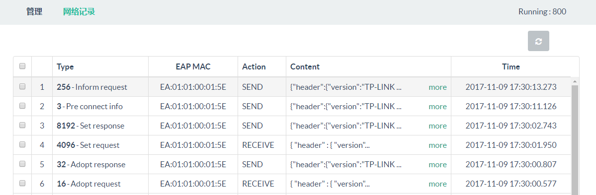
5.1 用户交互界面
Notes:
一组HTML页面
通过表格展示数据
提供操作栏进行交互
使用AJAX发送请求
一组基于Spring MVC的Controller类
调用服务处理请求
输出JSON字符串作为回复。

Slide 16
5.2 EAP管理
提供新增，修改，删除，运行，停止EAP，收集EAP状态等方法
调用数据库访问层
操作EAP的Runnable接口实例

Slide 17
5.3 网络处理

Slide 18
5.3 网络处理
在channelRead()函数里获取数据
如果数据加密，先将数据解密
将数据转化为JSON字符串
使用Gson将JSON字符串转化为Map
根据报文的类别分类处理

Slide 19
5.4 线程使用

Slide 20
5.5 问题与解决方案
TCP分包，粘包
根据报文头部长度开辟字节数组缓存，将分包的内容顺序填入缓存中。
如何分配端口，避免收发包混乱
广播使用1个端口，收养和管理时每个EAP占用不同端口
网络客户端中有一个Map，可通过接收报文的端口获得对应的EAP。

Slide 21
需求分析
协议原理
数据库设计
软件架构与模块结构
详细实现
测试
感想

Slide 22
6. 测试
测试项：
内存使用量
线程数目
连接稳定性
测试平台：
Win7 64位，内存16GB
EAP Controller 2.4.8 Linux版
测试拓扑图

Slide 23
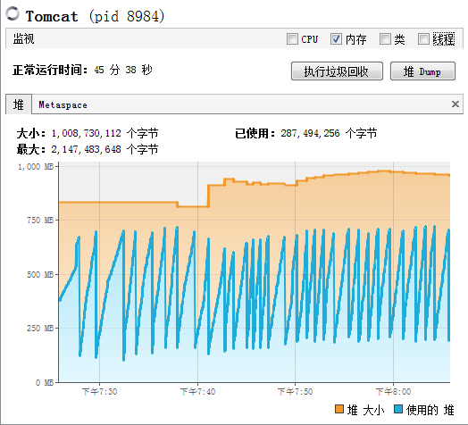
6.1. 内存使用测试
JVM占用内存为1GB左右

Slide 24
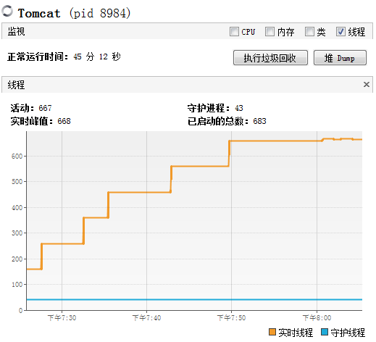
6.2. 线程使用测试
实时线程数目667
EAP主线程：600
广播线程： 1
报信线程： 1
Netty线程：9
其它是Tomcat的线程

Slide 25
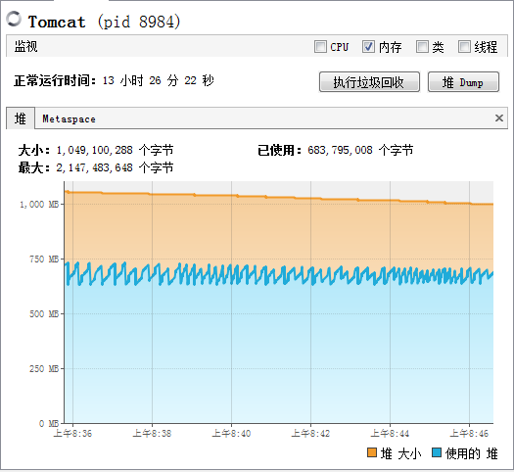
6.3. 连接稳定性测试
连续运行13小时测试结果：
保持连接数404，断开数196，内存占用1GB

Slide 26
需求分析
协议原理
数据库设计
软件架构与模块结构
详细实现
测试
感想

Slide 27
7. 感想
巩固了编程技术
学到了新的知识
熟悉了组里的项目

